Slide 1
Il programma di Gender mentoring nell’INFN: provare a cambiare insieme
7 novembre 2023 LNF
Maria Rosaria Masullo (INFN-Na)

Slide 2
Perché un programma di gender mentoring?

Slide 3
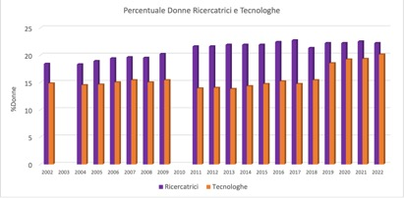
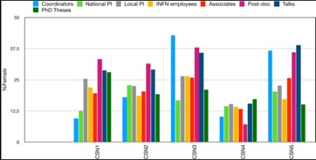
Il contesto INFN
Poche donne
Carriera lenta. Le donne raggiungono le posizioni top ad età maggiori rispetto agli uomini (vertical segregation)
La distribuzione femminile non è la stessa in tutti i campi di ricerca, vedi distribuzione delle donne nelle diverse commissioni scientifiche (horizontal segregation)
Dati 2022 dal CUG

Slide 4
ma non siamo soli….

Slide 5
Numeri: la fisica è fra le discipline con il minor numero di donne.
Cultura: elitaria, estremo culto dell’oggettività, della neutralità
Conoscenza del problema : grande resistenza verso l’introduzione della dimensione di genere
Il mito del mestiere del fisico,
dedizione estrema, disponibilità temporale continua,
la definizione di eccellenza legata ad un solo modo di lavorare
STEREOTIPI?
La fisica è anche quello che noi facciamo, le nostre scelte di ricerca, gruppi con cui lavorare, quello che insegniamo
Del modello di scienziato attuale, del concetto di eccellenza beneficiano solo alcuni gruppi di persone, marginalizzando sempre più altri. Così come accade nel caso dell’educazione..e non solo donne, ma anche persone di colore,….
Culture without culture – (Traweek 1992)
Hercules vs team-builder – (Hasse & Trentemöller 2008)
Myth of effortless success – (Gonsalves & Danielsson 2020)
Nerd-culture of cosmopolitans – (Dippel 2021)

Slide 6
Cosa fare per cambiare questa situazione ?
Politiche di genere - Progetti europei di genere
Piani di Azioni Positive - Gender Equality Plan
altro
Towards the gender equality
Fixing the women
Aumentare il numero di donne a tutti i livelli della carriera
Fixing the knowledge*
Nuova ricerca - integrazione della prospettiva/dimensione di genere nei contenuti della ricerca e nell’insegnamento
Fixing the institution
Cambiare le istituzioni, le organizzazioni del lavoro. Rimuovere le barriere
Joan Acker: gender organizations,
gendering processes.
la disuguaglianza di genere è sistemica e pertanto intrecciata con le pratiche organizzative (divisione del lavoro, interazione fra le persone, le modalità lavorative)
Martha Nussbaum: the capability approach, capacity building.
Ciò che le persone possono fare e essere dipende dall’ambiente in cui crescono, dalle possibilità offerte
Sono necessari processi trasformativi
*Londa Schiebinger ------https://gender.stanford.edu/news-publications/gender-news/fix-knowledge

Slide 7
……un poco ogni giorno possiamo
Facciamo abbastanza per cambiare questa situazione ?
Alcune delle misure attivate per le Pari Opportunità, per l’uguaglianza di genere da sole hanno un effetto marginale sull’istituzione, sulle pratiche, sulle disposizioni ….poichè le donne appaiono come coloro che hanno un problema e che devono essere quindi sostenute per aderire al modello maschile “istituzionale” per fare carriera.
Quanto lavoriamo sull’integrazione della diversità ? (questa è un’azione trasversale non solo per le donne, ma per ogni portatore/trice di diversità)
Quanto siamo consapevoli che le pratiche, le procedure utilizzate nella ricerca e nell’accademia sono in realtà portatrici di diseguaglianza perchè hanno ricadute diverse sulle diverse persone ?
Individuare una serie di bias sistemici che influenzano la valutazione delle carriere delle persone. Occorre tener presente il percorso di carriera e il contesto in cui si sviluppa!
Quale valore diamo al lavoro di cura, sia esso in una famiglia o nella stessa istituzione
Dietro i diversi campi della fisica (come di ogni altra disciplina) ci sono dei percorsi di carriera diversi, delle risorse economiche diverse, delle strategie di pubblicazione diverse. La valutazione delle carriere ne tiene conto ?? Bias?

Slide 8
Tra i progetti a sostegno delle strategie di mainstreaming di genere negli istituti accademici e di ricerca, i programmi di mentoring sono piuttosto diffusi.

Slide 9
Supportare la carriera delle giovani donne: mentore non è supervisor (tutor)
Formale o informale, il mentoring nasce come una pratica per sostenere e guidare delle giovani donne (mentee) nel loro sviluppo professionale e personale, per superare le barriere attraverso la relazione diretta con una persona senior (mentor) che funge da guida, da cui raccogliere informazioni, entrare in contatto con nuove reti (relazione ad una via , con ruoli che pesano diversamente)
Un mentore si concentra intenzionalmente sulla costruzione di relazioni di qualità, sulla condivisione di esperienze di vita e opinioni positive su come ottenere il massimo dal futuro di una persona.
Un tutor si concentra sui risultati a breve termine, mentre il mentoring migliora le capacità della/del mentee per l’apprendimento permanente.

Slide 10
Quale modello di mentoring?
I programmi incentrati sulle donne piuttosto che sulla struttura «gendered» delle istituzioni accademiche, inducono comportamenti adattivi,
mentre l’obiettivo dovrebbe essere quello di innescare pratiche di trasformazione verso l’equità di genere nel mondo accademico e nella ricerca.
Vi sono diversi programmi di mentoring:
strumentali (instrumental mentoring) si concentrano strettamente sulle carriere delle donne. Programmi centrati sulle mentori e sulle necessità dell’istituzione
per lo sviluppo (developmental mentoring) favoriscono relazioni collaborative e paritarie.
Modelli centrato sui bisogni della mentee
I modelli di mentoring analizzati non sono errati. Mentori e mentee possono essere ugualmente soddisfatti dai diversi percorsi.
Ogni relazione di mentoring è unica in sé, non c’è un solo modo di essere mentore!
Il mentoring trasformativo è molto lontano dall’idea di mentoring che normalmente si ha
Un punto di partenza è la presa di coscienza dell’approccio che lavora su due fronti:
sulle mentee
sull’istituzione
Valenza di questi programmi come un momento di crescita per mentee e mentori, di trasformazione per l’istituzione.
1- I. Picardi, M.C. Agodi ”Gender perspective in mentoring relationships: a case study of GENOVATE@UNINA ” --https://doi.org/10.4337/9781786438973.00018

Slide 11
La scelta del programma di Gender Mentoring
Modello di mentoring da noi adottato nasce dalla ricerca del gruppo di UNINA nel tempo*
2014–2016
GENOVATE@UNINA
2018–2019
INFN
2020–2021(2022)
INFN
2022–2023
ATHENA mentoring UNINA
2023-2024
INFN
Il programma INFN è evoluto nel tempo cercando di adattarlo al. nostro ente di ricerca non localizzato in un’unica sede ma distribuito sul territorio, popolato in maggioranza fisici e fisiche.
* Ilenia Picardi (2017) Through the glass labyrinth of science: Mapping gendering processes in academia. [Tesi di dottorato]

Slide 12
Lavorare per un modello di mentoring
Assicurarsi della qualità e della sostenibilità ( in fase di progettazione e/o revisione)
Analisi di genere dell’istituzione come punto di partenza
Identificare gli obiettivi e i gruppi a cui rivolgersi
Assicurarsi un gruppo di persone che coordineranno il progetto
Risorse finanziare
Parlare esplicitamente di gender equity
Avere una strategia di comunicazione e di diffusione del programma, renderlo noto
Coinvolgere persone motivate/interessate
Monitorare – valutare il programma
Creare delle reti interne e esterne
Formazione per mentee e mentori

Slide 13
Come nasce il nostro Gender mentoring program
Formazione essenzialmente a cura di Ilenia Picardi (UNINA) e colleghe/ghi dell'università (Emanuele Madonia nelle scorse ediz.)
Nasce come programma di FORMAZIONE INFN
Nasce per il personale ricercatore e tecnologo
Assegniste, tempi deter., neo-assunte
E’ stato chiesto per il personale TA, speriamo di poterci lavorare in futuro
Necessità di fondi formazione per mentori e mentee alcune difficoltà per gestire personale non INFN…ma le soluzioni si trovano
E anche parte di valutazione, di analisi

Slide 14
Come nasce
Nasce come programma solo per donne, ma dalla II ed. inclusione degli uomini (mentori e mentee)
E in più Carlo Puggioni (ex mentee) per il nostro sito
Gruppo di coordinamento
INFN: Sabina Pellizzoni, Iaia Masullo, Angela Gargano e Giulia De Bonis (nuovo acquisto).
Unina: Ilenia Picardi, Emanuele Madonia e Carmen Ferrara (precedenti ediz)
Un vero cambiamento si può avere solo agendo su donne e uomini

Slide 15
La struttura del programma del Gender mentoring
Le coppie sono trasversali, diversi rami della fisica e tipologie lavorative, uomo/donna, sperim/teoric, etc..cercando più le affinità , le aspettative, e non ciò su cui lavorano
Quest’anno 18 mesi
Il terzo programma partirà a Novembre 2023 con le iscrizioni per le/i mentee, con il primo incontro a gennaio 2024

Slide 16
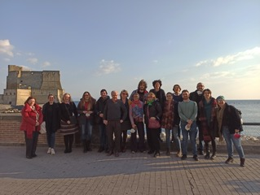
GENDER MENTORING
Il nuovo sito
https://mentoring.infn.it/
Suggerimenti benvenuti

Slide 17
OUTPUT dello scorso programma: un percorso partecipato per analizzare le dinamiche interne dell’ente
In due giorni alla fine dell’ultimo programma abbiamo lavorato con la guida del Gruppo di formazione
sui comportamenti e sulle pratiche di genere nell’ente che ostacolano
i cambiamenti e i processi trasformativi verso l’equità di genere e l’inclusione.
Dalla nostra accezione di equità di genere e inclusione abbiamo lavorato su tre sotto-obiettivi principali a partire dalle nostre esperienze personali, condividendole e elaborandole.
Equità di genere e inclusione nell’INFN
Integrazione della dimensione di genere nei programmi di ricerca e di insegnamento
Equilibrio di genere nel reclutamento, nelle progressioni di carriera e nelle posizioni dirigenziali.
Equilibrio tra lavoro e vita privata e la cultura dell'organizzazione.

Slide 18
OUTPUT dello scorso programma: un percorso partecipato per analizzare le dinamiche interne dell’ente
Dall’analisi degli ostacoli, dei comportamenti
abbiamo individuato delle azioni
Presentate alla giunta, al direttivo e al CUG

Slide 19
Link con l’Europa

Slide 20
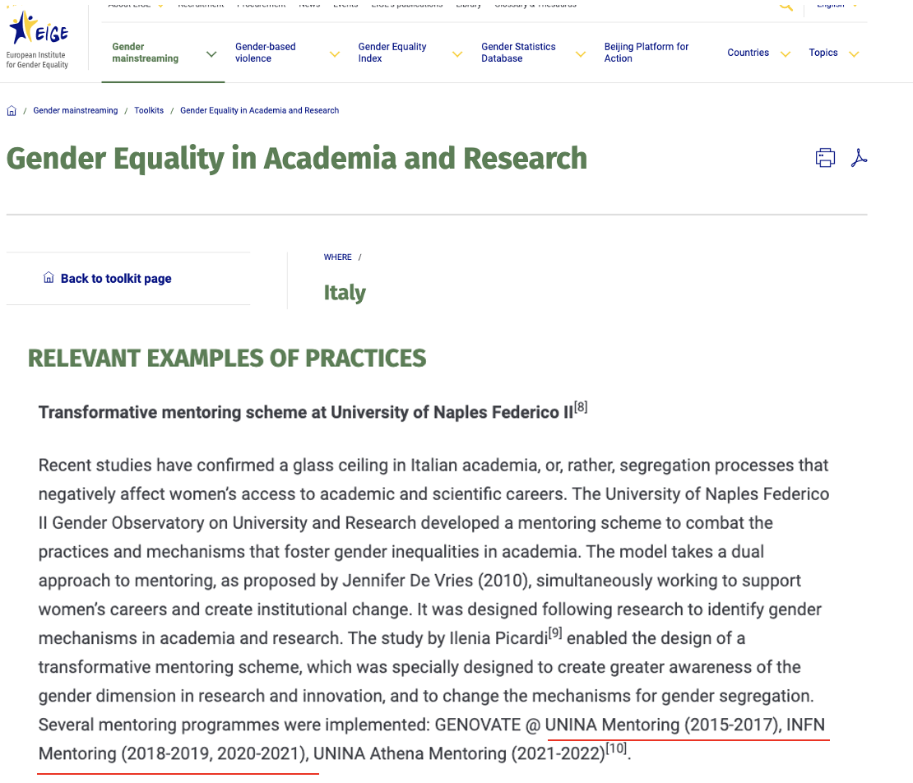
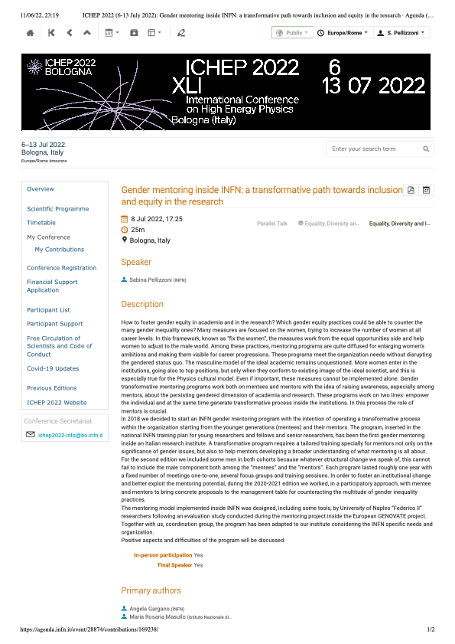
Oltre l’INFN
(i)
(ii)
Gender mentoring inside INFN: a transformative path towards inclusion and equity in the research. Pellizzoni, S., Gargano, A., & Masullo, M. R. .Proceedings of the 41st International Conference on High Energy physics - ICHEP2022
https://eige.europa.eu/gender-mainstreaming/toolkits/gear/legislative-policy-backgrounds/italy

Slide 21
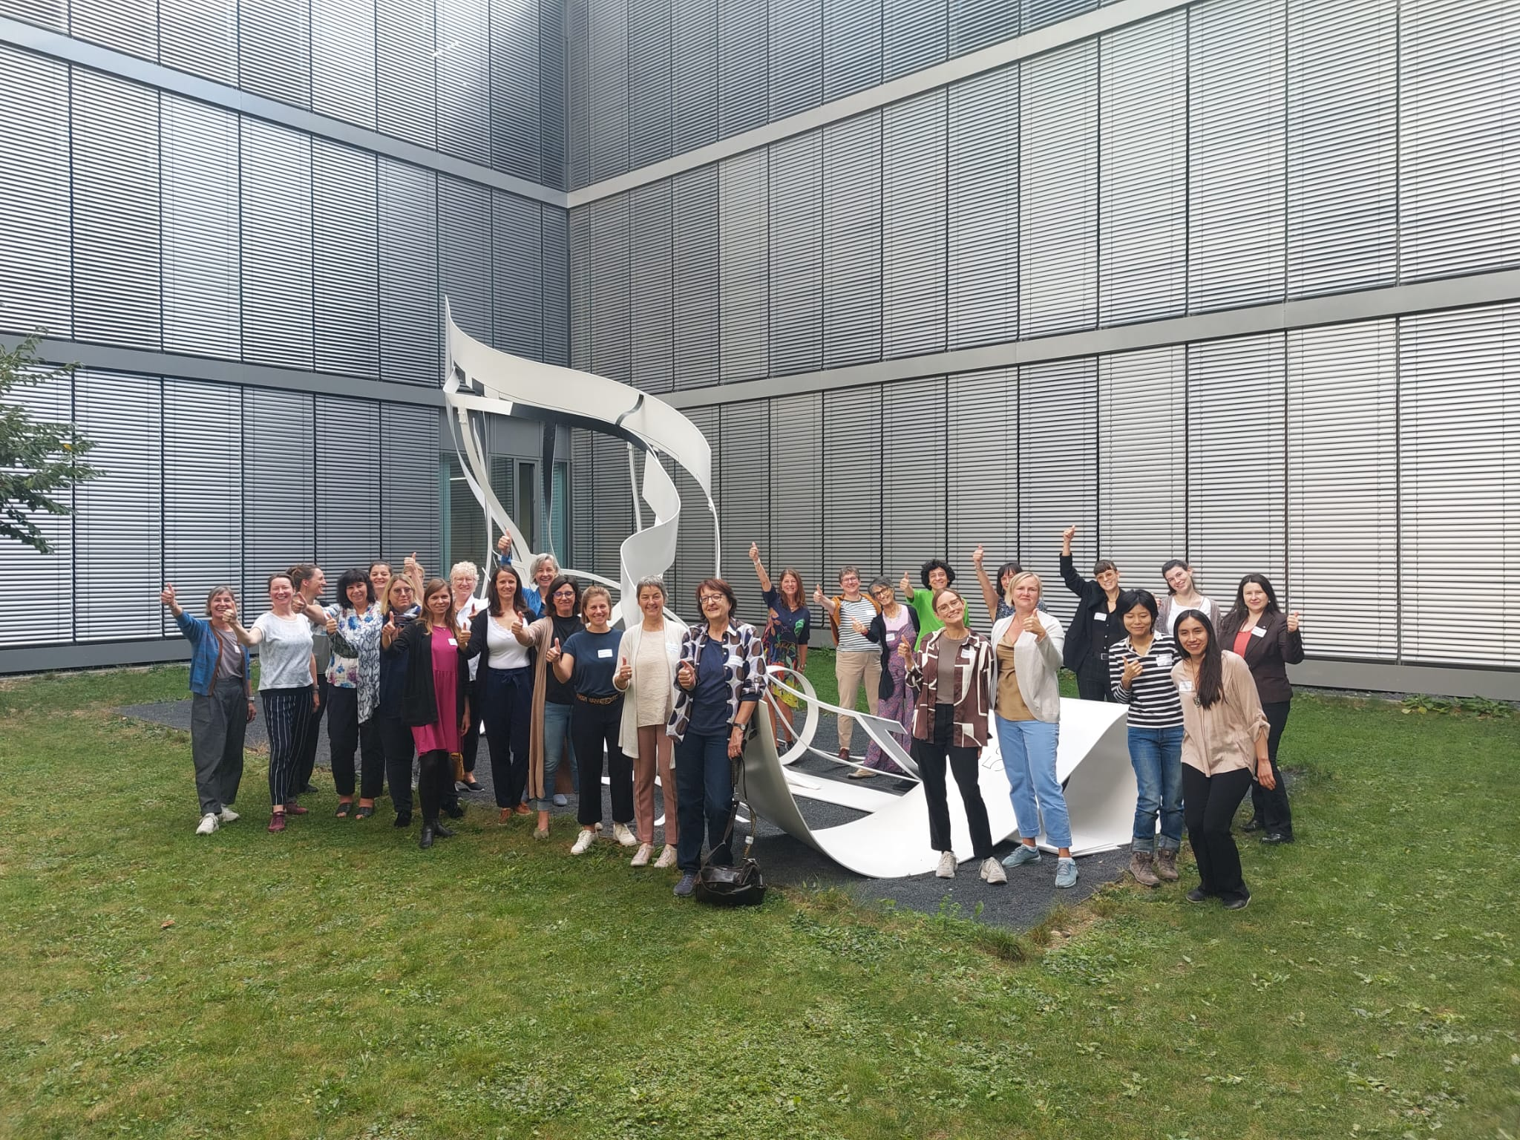
La rete europea
Dal 2023 l’INFN è entrato con il programma di mentoring nella rete europea EUMENT-NET
European Network of Mentoring Programmes for the Advancement of Equal Opportunities and Cultural and Institutional Change in Academia and Research
https://www.eument-net.eu/
Friburgo ottobre 2023

Slide 22
Grazie per l’attenzione.
masullo@na.infn.it

Slide 23
Il contesto
Poche donne
Carriera lenta. Le donne raggiungono le posizioni top ad età maggiori rispetto agli uomini (vertical segregation)
La distribuzione femminile non è la stessa in tutti i campi di ricerca, vedi distribuzione delle donne nelle diverse commissioni scientifiche (horizontal segregation)
Il lavoro di tutti i giorni: vi sono delle discriminazioni nascoste ?
La valutazione dei curriculum: vi sono dei bias ? Occorre tener presente il percorso di carriera e il contesto in cui si sviluppa!
Cambiare le organizzazioni
Introdurre prospettive diverse nei processi decisionali
Includere “il contesto” quando si valuta l’effetto della diversità sulle performance
Dare un valore al tempo dedicato alla maternità e alla paternità
Carriera: il concetto di carriera è neutro ?

Slide 24
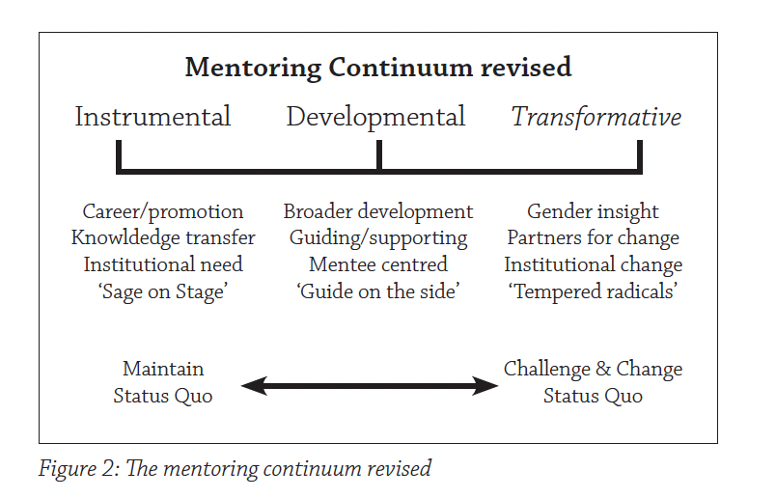
L’approccio bifocale
Analisi attraverso l’approccio bifocale (de Vries): mettere a fuoco obiettivi diversi
Fixing the women
Programmi centrati sulle mentori
e sulle necessità dell’istituzione
Fixing the institution
Programmi più centrati sulle mentee e i loro bisogni
Relazione a due vie
Scambi reciproci
https://www.eument-net.eu/mentoring-for-change/
https://eige.europa.eu/sites/default/files/uaew_final_mentoring_for_change.pdf

